Slide 1

Очарование преклонного возраста
Notes:
Старение.
Как нежелательна эта тема, но от нее никуда не денешься.
В ней есть как положительные моменты, так и то, на что нам всем стоит обращать внимание.
Сегодня у нас будет тема.

Slide 2

С чем все же необходимо согласиться:
Notes:
С чем все же необходимо согласиться:

Slide 3

Положение человека в обществе обязательно изменится.
Notes:
1. Положение человека в обществе обязательно изменится, и после ухода на пенсию эти изменения труднее всего преодолеть мужчине.
В этот период может сохраняться связь с тем видом деятельности, который был до выхода на пенсию.
Если человек, уйдя на пенсию, продолжает хотя бы эпизодически с кем-то сотрудничать, остается востребованным, то это помогает в переоценке собственного «Я».

Slide 4

Здоровье может ухудшиться.
Notes:
2. Здоровье может ухудшиться, и приходится признать, что молодость, красота, стройная фигура, крепкое здоровье остались далеко в прошлом.
Это изменение труднее всего преодолевать женщине.
Если происходит сужение круга интересов, то в общении будут преобладать разговоры на бытовые темы.

Slide 5

Приоритет – забота о личном здоровье.
Notes:
3. Главенствующей становится забота о личном здоровье.
Темы для разговоров – врачи, лекарства, способы лечения.
У женщин это ещё внуки и дети (так как многие бабушки сидят с внуками, содержат детей и т. п.), а также огороды, дачи и т. д.

Slide 6

Смысл жизни – ее сохранить.
Notes:
4. Смысл жизни в этот период – сохранение самой жизни.

Slide 7

Типы «совершеннолетних»
Notes:
Типы «совершеннолетних»
Условно всех, кто достигает «совершеннолетия», можно разделить на четыре типа.
Это так называемые позитивные типы.

Slide 8

Творческие люди.
Notes:
Первый тип – это активные и творческие люди, которые продолжают участвовать в общественной жизни: пишут стихи, поют песни, рисуют, вышивают, плетут, делают что-то для счастья других и получают от этого особое удовольствие.

Slide 9

Деловые люди.
Notes:
Второй – это люди, занимающиеся делами, на которые у них раньше просто не было времени.
Их энергия направлена главным образом на себя.
Отметим, что акцентирование внимания на себе часто приводит к стойкому и постоянному неудовлетворению собой.

Slide 10

Посвятившие семье.
Notes:
Третий – те (преимущественно женщины), которые посвящают себя семье, однако удовлетворенность жизнью у этой группы ниже, чем у первых двух, потому что очень часто они не получают отдачи.

Slide 11

Заботящиеся о своем здоровье.
Notes:
Четвертый тип – это люди, смыслом жизни которых становится только забота о собственном здоровье.
Но если эта забота исключает общественную жизнь и служение обществу, то здоровье неумолимо ухудшается.

Slide 12

Отрицательные типы «совершеннолетия»:
Notes:
Отрицательные типы «совершеннолетия»:

Slide 13

Агрессивные.
Notes:
Первый тип – агрессивные, ворчуны, недовольные состоянием окружающего мира, критикующие всех, кроме себя, и поучающие всех.

Slide 14

Разочарованные в себе.
Notes:
Второй тип – разочарованные в себе и в собственной жизни, одинокие и грустные неудачники, постоянно обвиняющие себя за действительные и мнимые упущенные возможности. Проблема этого типа в неспособности простить себя за то, за что прощает Господь, и нежелании быть прощенными.

Slide 15

Интересы «совершеннолетних»
Notes:
Интересы «совершеннолетних»
«Совершеннолетних» можно разделить на группы в зависимости от главных интересов их жизни.

Slide 16

Семейный тип.
Notes:
1. Семейный тип нацелен только на семью и ее благополучие.
Спустя время, если наступает одиночество, то отсутствие заинтересованности усугубляет положение.

Slide 17

2. Одинокий тип.
Notes:
2. Одинокий тип ориентирован на общение с собой и собственными воспоминаниями, но при этом теряются из виду реальные вопросы.

Slide 18

3. Творческий тип.
Notes:
3. Творческий – такой тип «совершеннолетних» не останавливается в развитии творческих способностей и продуцировании новых идей.

Slide 19

4. Социальный тип.
Notes:
4. Социальный – занят общественными делами и мероприятиями, что очень неплохо, если для этого есть хорошая мотивация.

Slide 20

5. Политический тип.
Notes:
5. Политический тип заполняет свою жизнь участием в политической жизни, что часто сопряжено с разочарованием.

Slide 21

6. Религиозный тип.
Notes:
6. Религиозный – ориентирован на служение Богу и ближним. Этот тип благоприятен, если не теряется из виду все остальное и личность живет гармоничной жизнью.

Slide 22

7. Угасающий тип.
Notes:
7. Угасающий тип не нашел применение своим силам в каком-либо занятии.

Slide 23

8. Больной тип.
Notes:
8. Больной. У этого типа «совершеннолетних» все определяется тем, насколько болезнь влияет на все остальные интересы.

Slide 24

Способы приспособления к старости
Notes:
Способы приспособления к старости
Довольно часто в литературе о старении встречается классификация, которую предложил Д.Б. Бромлей. Он выделяет пять типов приспособления личности к старости.

Slide 25

1) Конструктивное отношение к старости.
Notes:
1) Конструктивное отношение к старости, при котором пожилые и старые люди внутренне уравновешены, имеют хорошее настроение, удовлетворены общением с окружающими людьми. Они в меру критичны по отношению к себе и вместе с тем терпимо относятся к другим, к их возможным недостаткам. Не драматизируют окончание профессиональной деятельности, оптимистически относятся к жизни, а возможность смерти трактуют как естественное событие, не вызывающее печали и страха. Не пережив в прошлом слишком много травм и потрясений, они не проявляют ни агрессии, ни подавленности, имеют живые интересы и постоянные планы на будущее. Благодаря своему положительному жизненному балансу эти люди с уверенностью рассчитывают на помощь окружающих. Самооценка этой группы пожилых людей довольно высока.

Slide 26
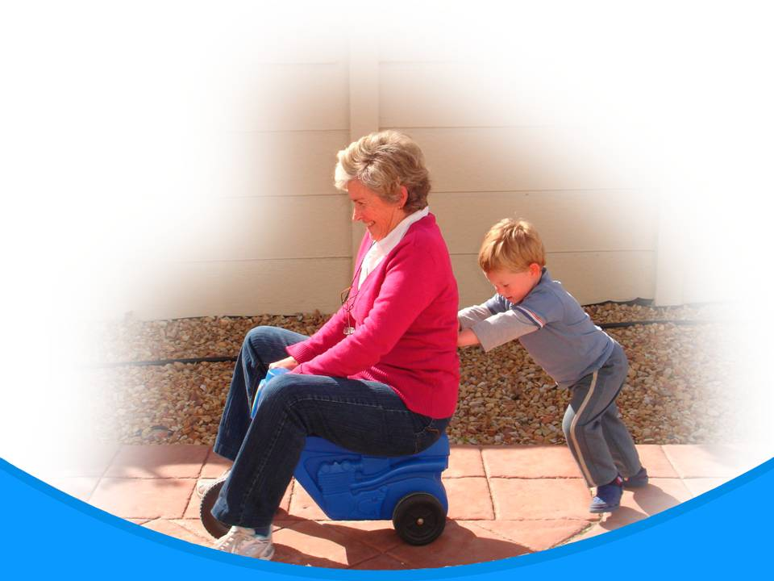
2) Отношение зависимости.
Notes:
2) Отношение зависимости. Зависимый человек – это подчиненная кому-либо личность (например, супругу или своему ребенку), не имеющая слишком высоких жизненных претензий и благодаря этому охотно уходящая от профессиональной среды. Семейная среда обеспечивает таким людям ощущение безопасности, помогает поддерживать внутреннюю гармонию, эмоциональное равновесие, не испытывать ни враждебности, ни страха.

Slide 27

3) Оборонительное отношение.
Notes:
3) Оборонительное отношение, для которого характерны преувеличенная эмоциональная сдержанность, некоторая прямолинейность в своих поступках и привычках, стремление к «самообеспеченности» и неохотному принятию помощи от других людей. Люди данного типа к старости избегают высказывать собственное мнение, с трудом делятся своими сомнениями, проблемами. Оборонительную позицию занимают иногда по отношению ко всей семье. Защитным механизмом, который они используют против ощущения страха смерти и обездоленности, является их активность «через силу», постоянная «подпитка» внешними действиями. Люди с оборонительным отношением к наступающей старости с большой неохотой и только под давлением окружающих оставляют свою профессиональную деятельность.

Slide 28

4) Отношение враждебности к окружающим.
Notes:
4) Отношение враждебности к окружающим. Люди с таким отношением агрессивны, вспыльчивы и подозрительны, стремятся «переложить» на других вину и ответственность за собственные неудачи, не совсем адекватно оценивают действительность. Недоверие и подозрительность заставляют их замыкаться в себе, избегать контактов с другими. Они всячески отгоняют мысль об уходе на пенсию, так как используют механизм разрядки напряжения через активность. Их жизненный путь, как правило, сопровождался многочисленными стрессами и неудачами, нервными заболеваниями. Люди, относящиеся к данному типу отношения к старости, склонны к острым реакциям страха, они не воспринимают свою старость, с отчаянием думают о прогрессирующей утрате сил. Все это соединяется еще и с враждебным отношением к молодым людям, иногда с переносом этого отношения на весь «новый, чужой мир». Такой своего рода бунт против собственной старости сочетается у этих людей с сильным страхом смерти.

Slide 29

5) Отношение враждебности человека к самому себе.
Notes:
5). Отношение враждебности человека к самому себе. Люди такого типа избегают воспоминаний, потому что в их жизни было много неудач и трудностей. Они пассивны, не бунтуют против собственной старости, лишь безропотно принимают то, что посылает им судьба. Невозможность удовлетворить потребность в любви является причиной депрессий, претензий к себе и печали. С этими состояниями сопряжены чувство одиночества и ненужности. Собственное старение оценивается достаточно реалистично; завершение жизни, смерть трактуется этими людьми как избавление от страданий.
Чувство одиночества истощает душевные силы человека и таким образом подтачивает физическое отсутствие человеческих контактов, разрушает личность, ее социальный строй. «Прямыми опытами доказано, – писал академик А.И. Берг, – что человек может нормально мыслить длительное время только при условии непрекращающегося информационного общения с внешним миром. Полная информационная изоляция – это начало безумия. Информация, стимулирующая мышление, связь с внешним миром также необходима, как пища и тепло…» . Сохранить нормальное, полнокровное человеческое общение, не поддаться зову одиночества – значит отодвинуть старость.

Slide 30

Notes:
Описанные основные типы старости, отношения к ней не исчерпывают всего многообразия проявления поведения, общения, деятельности стареющего человека, многообразия индивидуальностей. Все классификации носят ориентировочный характер. Это своего рода базис для конкретной работы с людьми «совершеннолетнего» возраста.

Slide 31

Бытие 15:15.
Notes:
Быт.15.15. Современный перевод MDR (1993)
А ты отойдешь к отцам твоим в мире и будешь похоронен в глубокой старости.

